Slide 1
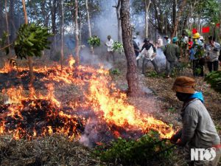
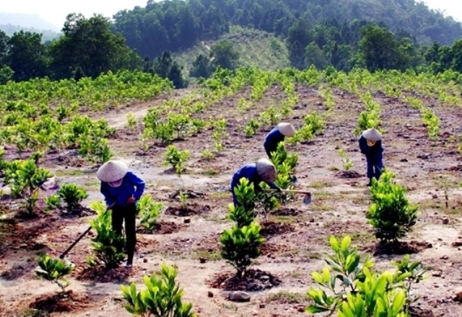
Quan sát các hình ảnh sau và kiến thức đã học, em hãy nêu tác động tích cực và tiêu cực của con người đến
tài nguyên rừng.
- Tác động tích cực: bảo vệ rừng, trồng cây gây rừng, phòng cháy chữa cháy rừng, kiểm lâm chặt chẽ…
- Tác động tiêu cực: chặt phá rừng, đốt rừng, chiến tranh, quản lí lỏng lẽo…

Slide 2
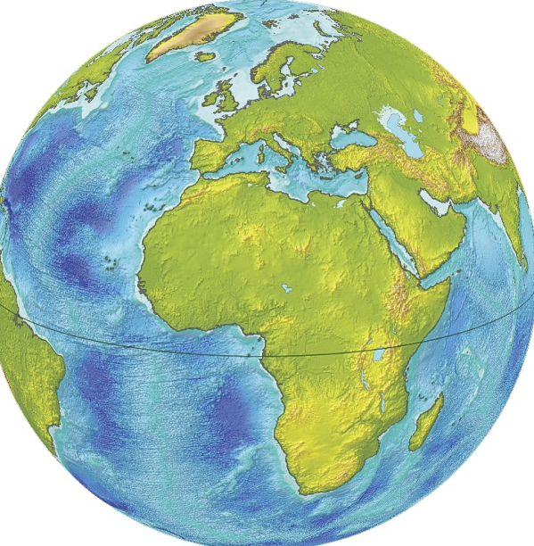
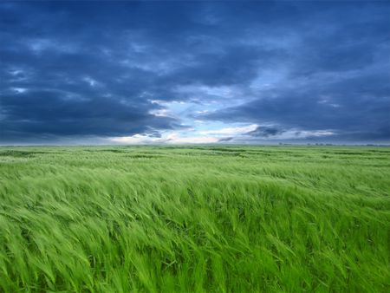
MỐI QUAN HỆ GIỮA CON NGƯỜI VÀ THIÊN NHIÊN
Bài 28:
ĐỊA LÍ 6

Slide 3
LỚP
6
ĐỊA LÍ
BÀI 28. MỐI QUAN HỆ GIỮA CON NGƯỜI
VÀ THIÊN NHIÊN
1
TÁC ĐỘNG CỦA THIÊN NHIÊN ĐẾN CON NGƯỜI
2
TÁC ĐỘNG CỦA CON NGƯỜI ĐẾN THIÊN NHIÊN
3
LUYỆN TẬP VÀ VẬN DỤNG

Slide 4
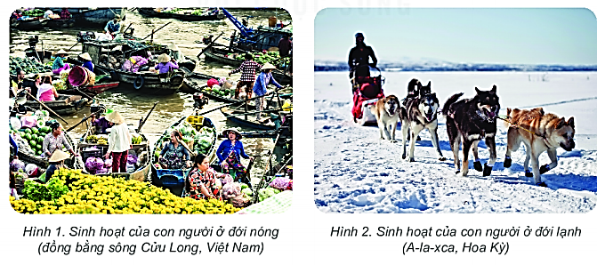
BÀI 28
1
Tác động của thiên nhiên đến con người
- Nơi địa hình bằng phẳng, sông ngòi dày đặc (hình 1), đất đai màu mỡ thì dân cư tập trung đông.
- Ngược lại địa hình hiểm trở, khí hậu lạnh giá (hình 2) thì dân cư thưa thớt.
Quan sát hình 1, 2, em hãy nêu ví dụ về tác động của thiên nhiên đối với đời sống con người.

Slide 5
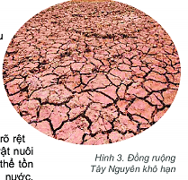
BÀI 28
1
Tác động của thiên nhiên đến con người
Đất phù sa, sông ngòi dày đặc thích hợp cho việc trồng cây lúa nước; đất xấu, khô hạn thì không canh tác được.
Quan sát hình 3, em hãy nêu ví dụ về tác động của thiên nhiên đối với sản xuất nông nghiệp.

Slide 6
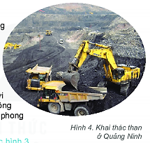
BÀI 28
1
Tác động của thiên nhiên đến con người
Các loại khoáng sản như cát, đá vôi, xi măng là nguyên liệu cho công nghiệp xây dựng; khai thác than để phát triển công nghiệp năng lượng.
Quan sát hình 4, em hãy nêu ví dụ về tác động của thiên nhiên đối với sản xuất công nghiệp.

Slide 7
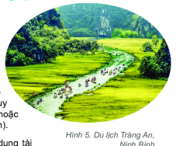
BÀI 28
1
Tác động của thiên nhiên đến con người
Quan sát hình 5, em hãy nêu ví dụ về tác động của thiên nhiên đối với sản xuất dịch vụ.
Cảnh đẹp thiên nhiên như ở Tràng An với nhiều núi đá vôi phong cảnh đẹp thích hợp cho phát triển du lịch…

Slide 8
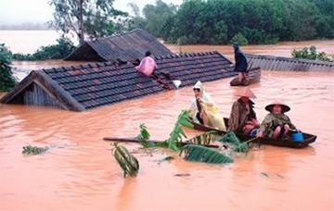
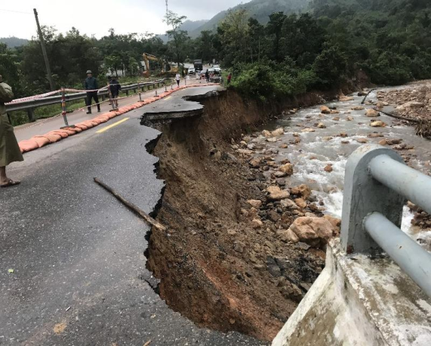
BÀI 28
1
Ảnh hưởng của thiên nhiên đến sinh hoạt
và sản xuất
- Thiên nhiên có tác động tiêu cực đến con người ví dụ Miền Trung vừa qua đã xảy tình trạng bão, lũ, sạt lở đất.
- Biện pháp: cứu trợ thực phẩm, theo dõi tình hình thời tiết, gấp rút tìm nơi trú ẩn xa vùng nguy hiểm, trồng và bảo vệ rừng…
Quan sát các hình ảnh sau và hiểu biết của mình, hãy cho biết thiên nhiên có tác động tiêu cực đến con người hay không?
Cho ví dụ và nêu biện pháp
ứng phó.

Slide 9
BÀI 28
1
Tác động của thiên nhiên đến con người
a. Đến đời sống con người
- Cung cấp những điều kiện cần thiết để con người tồn tại.
- Các điều kiện tự nhiên ảnh hưởng tới sự phân bố dân cư, lối sống, sinh hoạt của con người.
b. Đến sản xuất
- Cung cấp nhiệt độ, nước, ánh sáng... cho sự phát triển của cây trồng.
- Cung cấp nguyên, nhiên liệu để phát triển công nghiệp.
- Điều kiện để phát triển giao thông vận tải, du lịch.

Slide 10
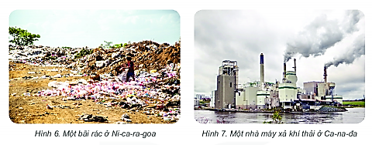
BÀI 28
2
Tác động của con người đến thiên nhiên
THẢO LUẬN NHÓM
Thời gian: 5 phút
* Nhóm 1, 2, 3, 4:
Quan sát hình 6, 7 và thông tin trong bài, hãy:
1. Nêu các tác động tích cực và tiêu cực của con người đến tài nguyên đất.
2. Nêu các tác động tích cực và tiêu cực của con người đến tài nguyên sinh vật.
* Nhóm 5, 6, 7, 8:
Quan sát hình 6, 7 và thông tin trong bài, hãy:
1. Nêu các tác động tích cực và tiêu cực của con người đến môi trường nước, không khí.
2. Nêu các tác động tích cực và tiêu cực của con người đến môi trường nước, không khí.

Slide 11
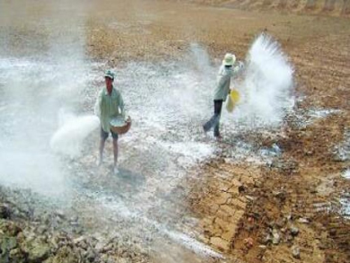
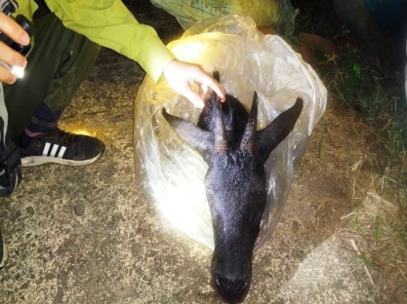
BÀI 28
2
Tác động của con người đến thiên nhiên
Nhóm
1, 2, 3, 4
1
Tiêu cực: hóa chất từ nông nghiệp như phân bón, thuốc trừ sâu gây ô nhiễm đất, chặt phá rừng, đốt rừng làm nương rẫy gây xói mòn, sạt lở đất…
2
Tích cực: con người đã mang các giống cây trồng, vật nuôi từ nơi này đến nơi khác, xây dựng công viên, vườn quốc gia, khu nghỉ dưỡng…
Tích cực: nâng độ phì cho đất, chống xói mòn bằng cách trồng rừng phụ xanh đồi trọc, luân canh, xem canh cây trồng, bón vôi cải tạo đất.
Tiêu cực: con người phá rừng, đốt rừng, khai thác rừng bừa bãi, săn bắt trái phép làm cho nhiều loài động vật mất nơi cư trú, nguy cơ tuyệt chủng…

Slide 12
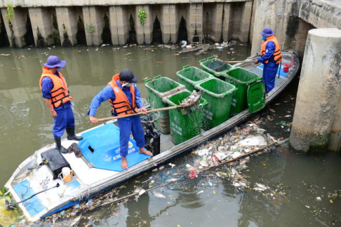
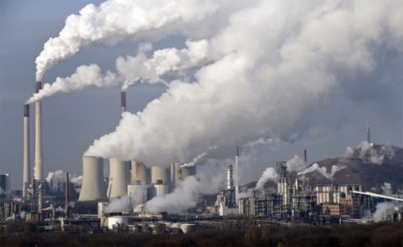
BÀI 28
2
Tác động của con người đến thiên nhiên
Nhóm
5, 6, 7, 8
1
Tiêu cực: thuốc trừ sâu, rác thải sinh hoạt, nước thải từ các nhà máy, xí nghiệp công nghiệp được con người thải ra sông, hồ, biển, đại dương...
2
Tích cực: trồng cây gây rừng giữ bầu không khí trong lành, cắt giảm khí thải vào bầu không khí, sử dụng các phương tiện công cộng…
Tích cực: con người đã phát triển loại hình du lịch sinh thái trên sông nước, biển đảo; giáo dục ý thức người dân không xả chất thải, nước thải xuống sông, xuống biển…
Tiêu cực: khói bụi từ các nhà máy thải vào khí quyển; đốt rừng, sử dụng các thiết bị làm lạnh chứa khí CFC làm thủng tầng ozon…

Slide 13
BÀI 28
2
Tác động của con người đến thiên nhiên
- Tích cực: trồng rừng, phủ xanh đồi núi, cải tạo đất, biến những vùng khô cằn, bạc màu thành đồng ruộng phì nhiêu...
- Tiêu cực: trong quá trình khai thác và sử dụng tài nguyên, con người đã đưa vào thiên nhiên nhiều loại rác thải ở các dạng khác nhau: bụi, khí, lỏng, rắn gây ô nhiễm môi trường đất, nước, không khí, sinh vật...

Slide 14
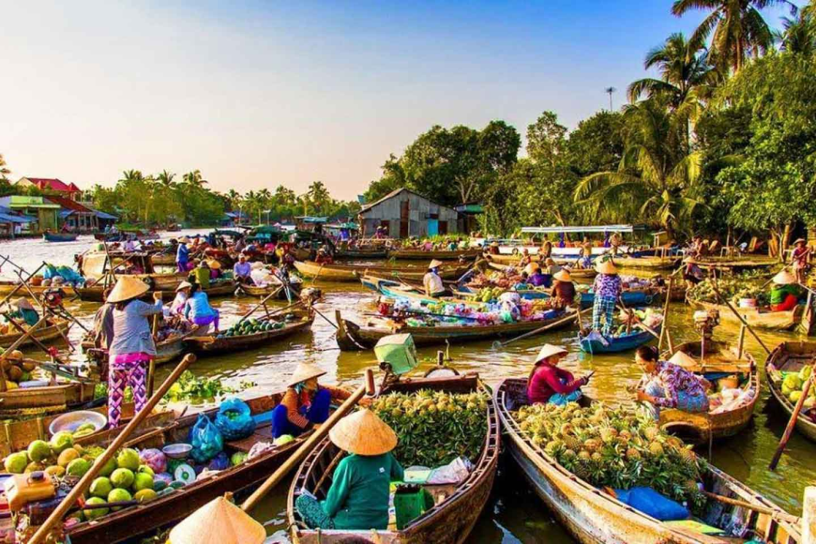
BÀI 28
3
Luyện tập và vận dụng
a. Luyện tập
- Đồng bằng sông Cửu Long có mạng lưới sông ngòi dày đặc nên phát triển trồng cây lúa nước, giao thông vận tải đường thủy.
- Ở Quảng Ninh có vịnh Hạ Long và mỏ than lớn nhất nước ta nên phát triển ngành công nghiệp năng lượng và du lịch.
Quan sát hình ảnh sau đây và hiểu biết của mình, hãy lấy ví dụ thể hiện tác động của thiên nhiên lên hoạt động sản xuất nông nghiệp, công nghiệp, giao
thông vận tải và du lịch.

Slide 15
BÀI 28
3
Luyện tập và vận dụng
a. Luyện tập
- Môi trường nước: phân bón, thuốc trừ sâu, rác thải sinh hoạt, nước thải thải ra sông, hồ, biển, đại dương...
- Môi trường không khí: khói bụi từ các nhà máy thải vào khí quyển; đốt rừng, sử dụng các thiết bị làm lạnh chứa khí CFC làm thủng tầng ozon…
Quan sát hình ảnh sau đây
và hiểu biết của mình, hãy nêu một số hành động con người làm ô nhiễm môi trưởng không khí và nước.

Slide 16
BÀI 28
3
Luyện tập và vận dụng
b. Vận dụng
Tài liệu được chia sẻ bởi Website VnTeach.Com
https://www.vnteach.com
- Sau khi sử dụng túi ni lông, hãy vứt bỏ vào thùng rác, điểm thu gom, tránh vứt bừa bãi.
- Hạn chế sử dụng túi ni lông và thay thế bằng đồ sử dụng nhiều lần từ vải, sứ, gỗ, tre,…
- Thu gom, xử lí túi ni lông đã sử dụng đúng cách; không xả trực tiếp ra sông, hồ…
Dựa vào hình ảnh sau đây và hiểu biết của mình, em hãy nêu một số sáng kiến để có thể giảm việc sử dụng túi ni long trong đời sống hàng ngày.

